Slide 1
ESCENARIO DE RIESGO
IDENTIFICACIÓN DE PROBABLES LOCALIDADES AFECTADAS
PRONÓSTICO DE PRECIPITACIONES 07/12/2017 (16:00 HORAS)

Slide 3
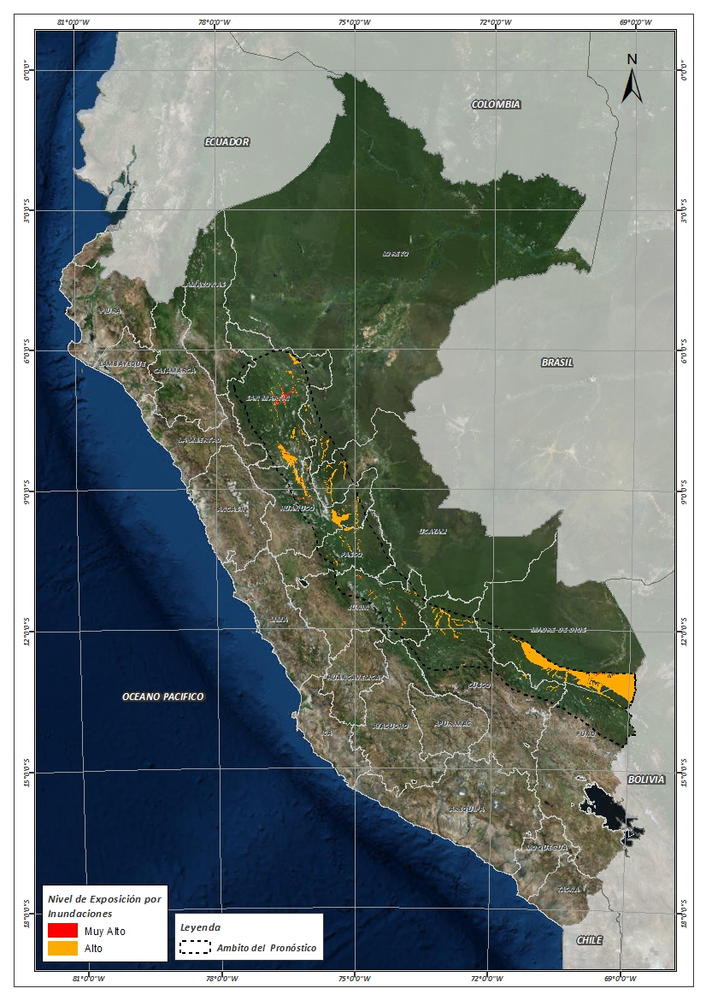
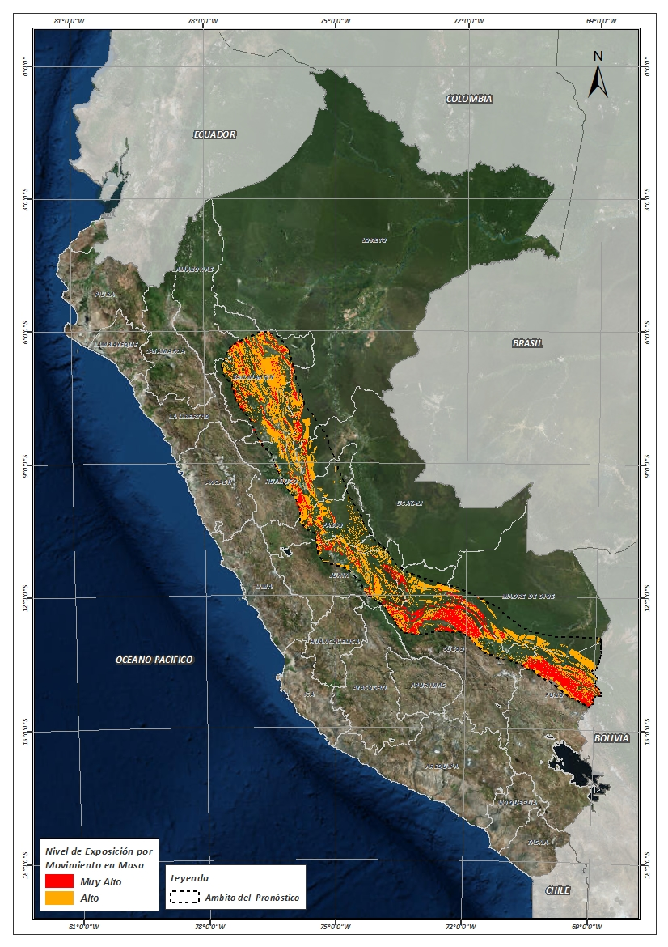
Mapa de exposición alta por INUNDACION Según el Pronóstico de Lluvias
Mapa de exposición alta por MOVIMIENTOS EN MASA Según el Pronóstico de Lluvias

Slide 4
Distritos expuestos por inundación
NRO | DEPARTAMENTOS | CANTIDAD DE DISTRITOS
1 | CUSCO | 5
2 | HUANUCO | 9
3 | JUNIN | 11
4 | MADRE DE DIOS | 4
5 | PASCO | 5
6 | SAN MARTIN | 39
7 | UCAYALI | 3
 | Total general | 76

Slide 5
Distritos expuestos por Inundación
76 Distritos

Slide 6
Población expuesta por Inundación
NRO | DEPARTAMENTOS | POBLACION TOTAL
1 | CUSCO | 6,789
2 | HUANUCO | 80,180
3 | JUNIN | 113,888
4 | MADRE DE DIOS | 4,920
5 | PASCO | 17,560
6 | SAN MARTIN | 233,563
7 | UCAYALI | 4,323
 | Total general | 461,223

Slide 7
Población expuesta por Inundación
461,223 Total de Pobladores

Slide 8
Distritos expuestos por movimiento en masa
NRO | DEPARTAMENTOS | CANTIDAD DE DISTRITOS
1 | AMAZONAS | 7
2 | CUSCO | 13
3 | HUANUCO | 15
4 | JUNIN | 14
5 | LORETO | 1
6 | MADRE DE DIOS | 4
7 | PASCO | 7
8 | PUNO | 14
9 | SAN MARTIN | 53
10 | UCAYALI | 2
 | Total general | 129

Slide 9
Distritos expuestos por movimiento en masa
129 Distritos

Slide 10
Población expuesta por Movimientos en Masa
NRO | DEPARTAMENTOS | POBLACION TOTAL
1 | AMAZONAS | 7,545
2 | CUSCO | 43,529
3 | HUANUCO | 109,018
4 | JUNIN | 140,132
5 | LORETO | 32
6 | MADRE DE DIOS | 2,329
7 | PASCO | 27,591
8 | PUNO | 45,111
9 | SAN MARTIN | 230,412
10 | UCAYALI | 20,941
 | Total general | 626,640

Slide 11
Población expuesta por Movimientos en Masa
626,640 Total de Pobladores

Slide 12
Consultas:
soporte-sigrid@cenepred.gob.pe

